Slide 1
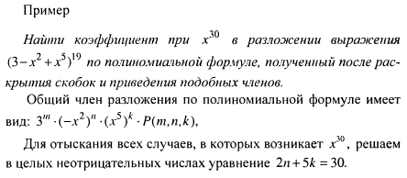
Полиномиальная формула

Slide 2
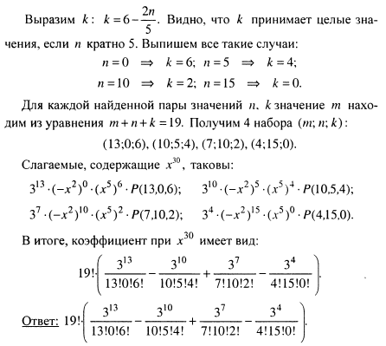
Полиномиальная формула

Slide 3
Формула включений и исключений

Slide 4

Формула включений и исключений
Пусть даны N объектов (предметов), каждый из которых может обладать или не обладать одним или несколькими из свойств a₁,a₂,...,a_{n} .
Через обозначим отсутствие свойства a_{i};
через N(a) – количество предметов, обладающих свойством а (а – любое из свойств а_{i} или );
через N(a,b,c,…,k) – количество предметов, обладающих попарно различными свойствами а,b,c,..,,k

Slide 5
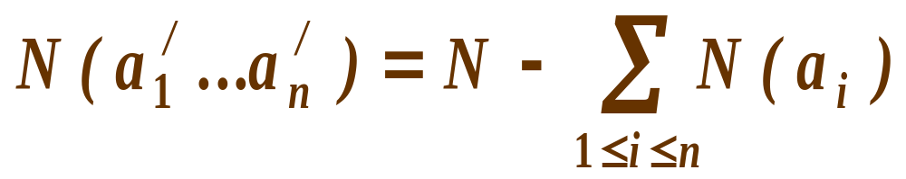
Формула включений и исключений
Если все свойства a_{i} попарно не совместимы (т.е. N(a_{i}a_{k})=0 при i ≠k), то формула имеет вид:

Slide 6
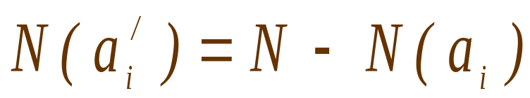
Формула включений и исключений
Тогда, очевидно,
т.к. при вычитании N(а₁) и N(a₂) из общего числа предметов число N(a_{l}a₂) вычитается дважды.

Slide 7
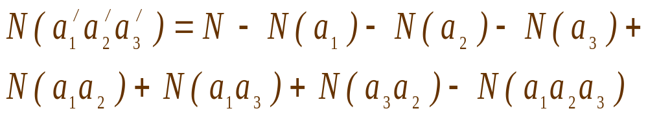
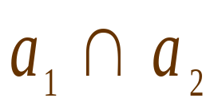


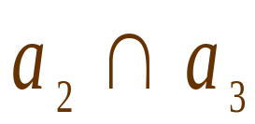
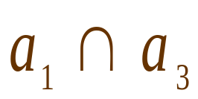
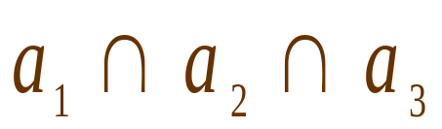

Формула включений и исключений

Slide 8
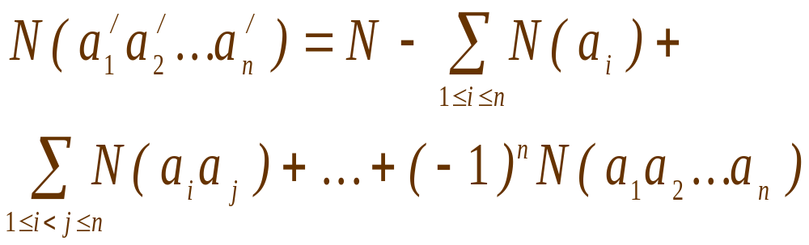
Формула включений и исключений
При произвольном n справедлива формула включений и исключений:

Slide 9
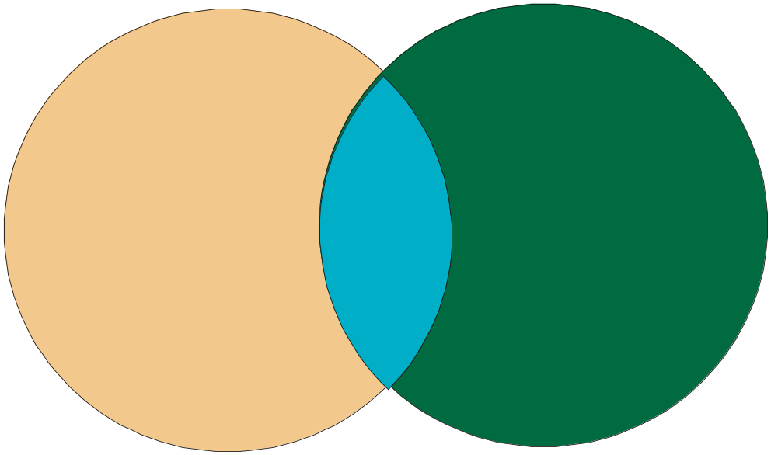
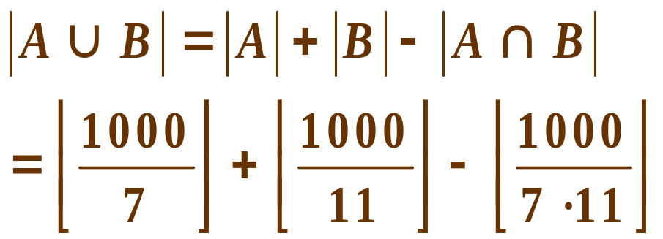



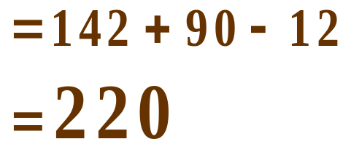
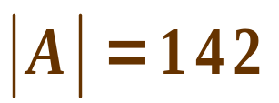
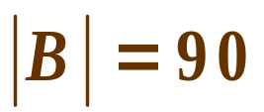
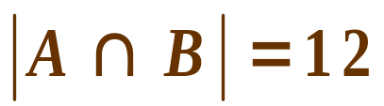
Формула включений и исключений
Сколько положительных целых чисел, не превышающих 1000, делятся на 7 или на 11?
делится на 7
делится на 11

Slide 10
Задачи о встречах и беспорядках

Slide 11
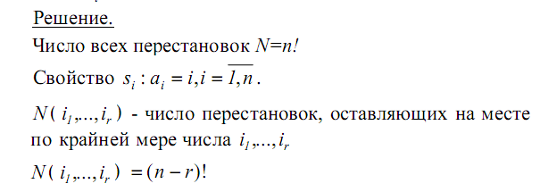
Формулы включений и исключений. Задача о беспорядках

Slide 12
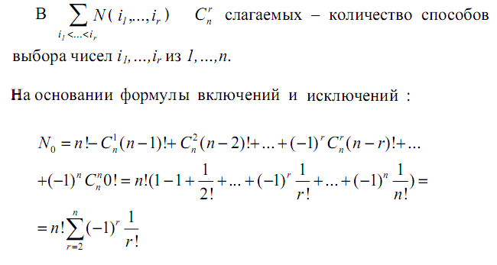
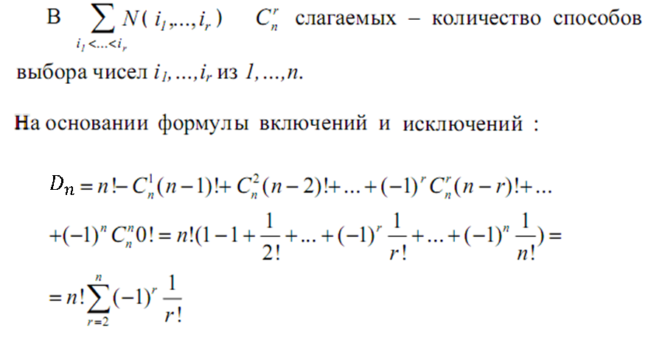
Задача о беспорядках

Slide 13


Задача о встречах. Формулировка

Slide 14
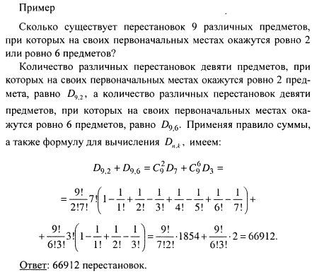
Задача о встречах.

Slide 15
Разбиения множества

Slide 16
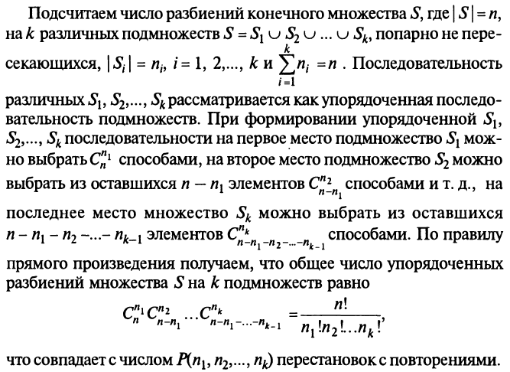
Упорядоченное разбиение множеств

Slide 17
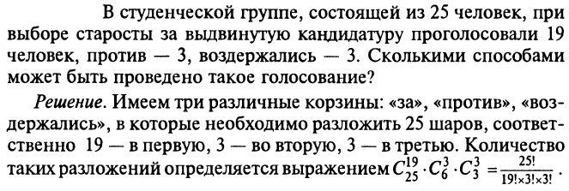
Упорядоченное разбиение множеств

Slide 18
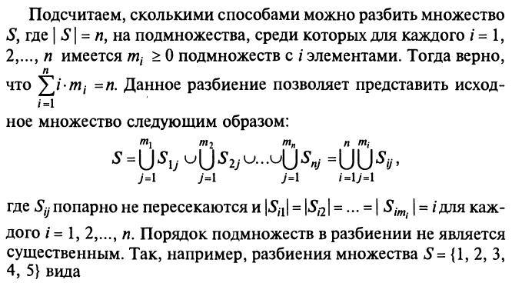
Неупорядоченное разбиение множеств

Slide 19
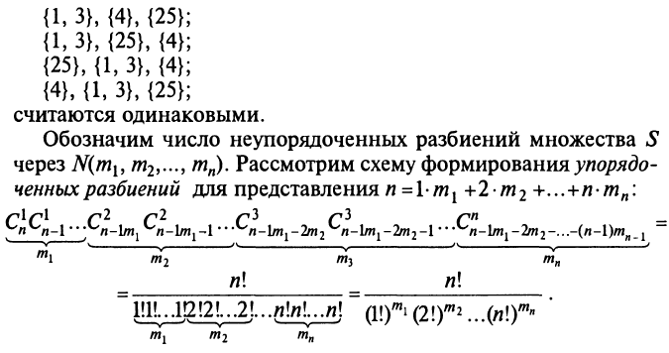
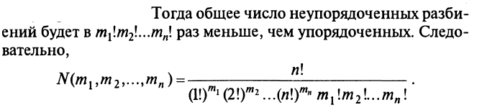
Неупорядоченное разбиение множеств

Slide 20
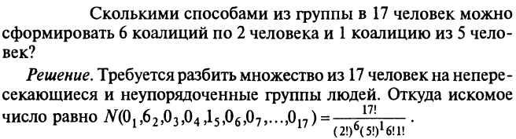
Неупорядоченное разбиение множеств

Slide 21
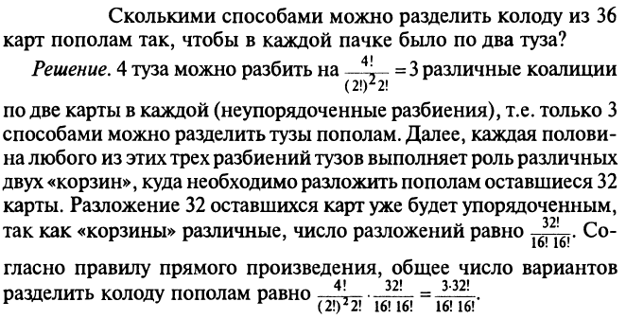
Неупорядоченное разбиение множеств

Slide 22
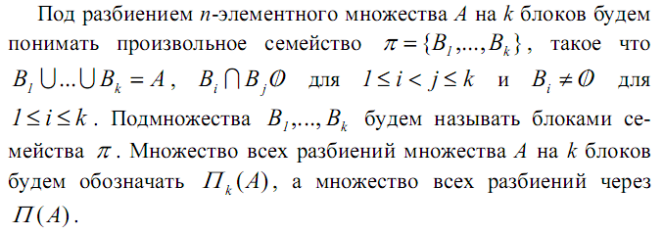
Разбиения множества

Slide 23

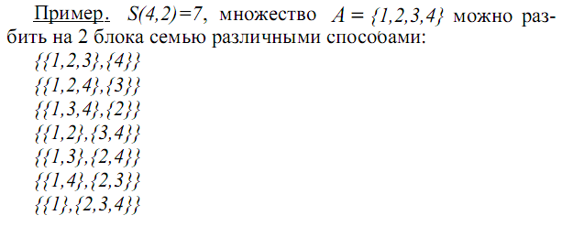
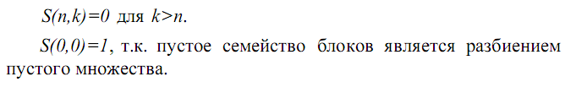
Числа Стирлинга второго рода

Slide 24
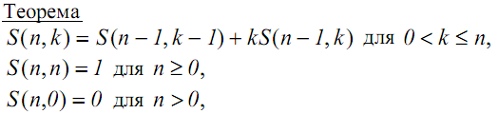
Числа Стирлинга второго рода
S(5, 3) = S(4, 2) + 3S(4, 3)

Slide 25
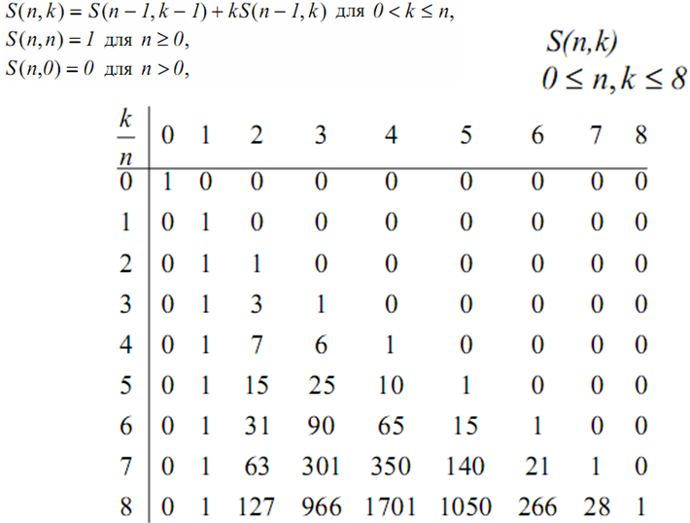
Числа Стирлинга второго рода

Slide 26
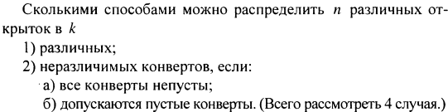
Распределения

Slide 27
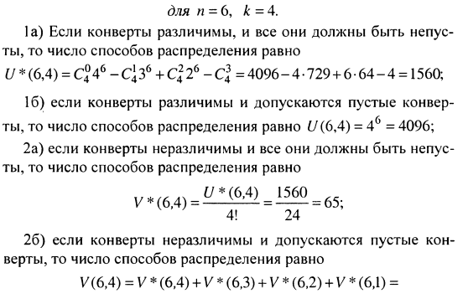
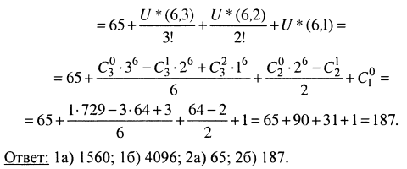
Распределения

